Slide 1
ПРОЕКТНАЯ РАБОТА
ПО МАТЕМАТИКЕ
ПО ТЕМЕ
«ДЛИНА и ЕЕ ИЗМЕРЕНИЕ»
Ученицы 4 класса «Б»
Кирица Ирины

Slide 2
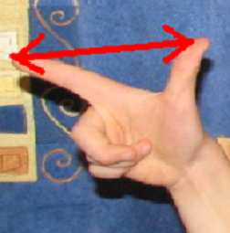
В древности, мерой длины всегда был человек: на сколько он протянет руку.
Система старинных мер длины включала в себя следующие основные меры: сажень, аршин, локоть, пядь и вершок.
«ПЯДЬ»-расстояние между концами вытянутых большого указательного пальца.
1 пядь=18-19 см
«У него семь пядей во лбу» - об умном мудром человеке.
«Ни пяди не уступлю» - не уступлю даже в самом малом.

Slide 3
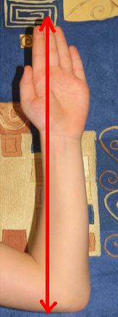
«ЛОКОТЬ» -расстояние от локтевого сгиба до конца вытянутого среднего пальца.
1 локоть=46-47см

Slide 4
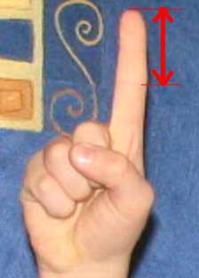
Слово «ВЕРШОК»знакомо каждому – нечто короткое, незначительное.О человеке незрелом, до сих пор говорят: «От горшка два вершка»
Вершок-длина верхней части пальца
1 вершок-4,45 см

Slide 5
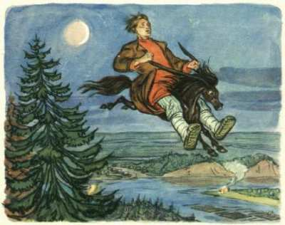
Старинные меры длины можно встретить в произведениях русских писателей. В сказке «КОНЕК ГОРБУНОК» П.П. Ершова
«Да игрушечку - конька
Ростом только в три вершка,
На спине с двумя горбами
Да с аршинными ушами»

Slide 6
Гораздо шире была распространена такая мера длины, как АРШИН, равный 16 вершкам.
Аршин-длина всей руки
1 аршин=71,12 см
У Пушкина в «Сказке о царе Салтане» о царевиче Гвидоне сказано: «Сына Бог им дал в аршин»
Кто не знает стихотворения Некрасова «Дедушка Мазай и зайцы» Там есть такие строки:
С каждой минуты вода подбиралась
К бедным зверькам: уж под ними осталось
Меньше аршина земли в ширину,
Меньше сажени в длину.

Slide 7
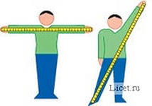
«САЖЕНЬ» равна трем аршинам, или 2,13 м. Применявшиеся в основном для измерения земельных участков. Расстояние от ступни до конца среднего пальца поднятой руки.
.

Slide 8
ВЕРСТА»-самая крупная мера длины измеряли ею не предметы а большие расстояние дороги и реки.
Верста – расстояние в 500 раз больше сажени.
1 верста=1540м
Поговорка «За семь верст киселя хлебать» - ехать, идти далеко без особой надобности.
Выражение «мерить версты» ходить на большие расстояние.
Коломенская верста - так называют человека очень высокого роста.
В наше время для измерения длины мы пользуемся мерой, называемой МЕТР.

